Slide 1


MATH257 Discussion 1
袁诗鸿
2025.02.19

Slide 2

1.建议
1. 书 Introduction to Linear Algebra-GILBERT STRANG
这本书的套路是先提出要解决的问题，然后逐渐思考到一个比较成熟的方法，可以让你更理解一些概念定理为什么要被提出。例如为什么要用到四个子空间，就是为了解决Ax=b这个问题逐渐演变而来的。
缺点是少一些很直白的定义。例如SVD分解没有说的很明确，可能对考试不方便。
缺点是缺少有关存在性，唯一性的证明。例如LU分解的充要条件。
2. Mit线性代数视频+中文笔记
https://www.bilibili.com/video/BV1fLWkeKE13/?vd_source=7484d7eea46e65621560c3b91450e5b3书你说字多不想看就算了，这个视频一定要好好看好好学，救你大命
https://github.com/MLNLP-World/MIT-Linear-Algebra-Notes?tab=readme-ov-file
3. 我汇总的一些文件https://mhqqysh1.github.io（需要vpn）
林毓笔记
书电子版
老白的遗产
Exam
Slide 884
Homework/discussion

Slide 3
2. Dicussion满分要求
1. worksheet
我会中午提前发到群里，
固定三个人一组做,自行分工，每节课下课前每个组交一份即可，标明三个人的姓名
2. 讲题
每个人在学期结束前讲一个题（大题），讲完在群里扣1，群内请标注自己本名
3. Homework
自行打印，讨论课上课前上交
我看完就会等级分数到bb上，有问题的可以找我argue要点分
4. Code
后续有两个代码作业，挺有意思挺简单的，发现抄袭会被打0分

Slide 4
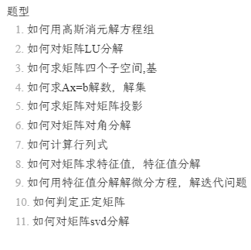
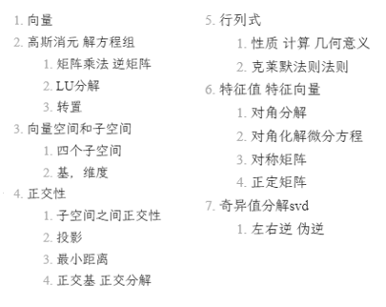
3. 课程大纲+基本题型

Slide 5
4. 时间安排
1. 课程大纲+基本题型
我会先过一下最近学的基本内容+基本题型
2. 拓展
我会拓展一些老白讲的内容，听就行了，肯定是对你好的，对你不好的话我就不讲了
3. Worksheet
留下20-30min“分工”完成一下worksheet
然后简单题讲的人黑板上写过程就可以，难的题稍微讲讲。
因为worksheet内容主要是线性变换，几何意义相关，跟平时上课讲的内容题型关系不大，所以大家都可以做
后续线性变换有一些抽象的，会推荐大家看一些youtube 3Blue1Brown视频
4. 有问题可以课后或者微信问我
5. 后续可能请别的同学给大家拓展一点国内体系下的线性代数

